Slide 1
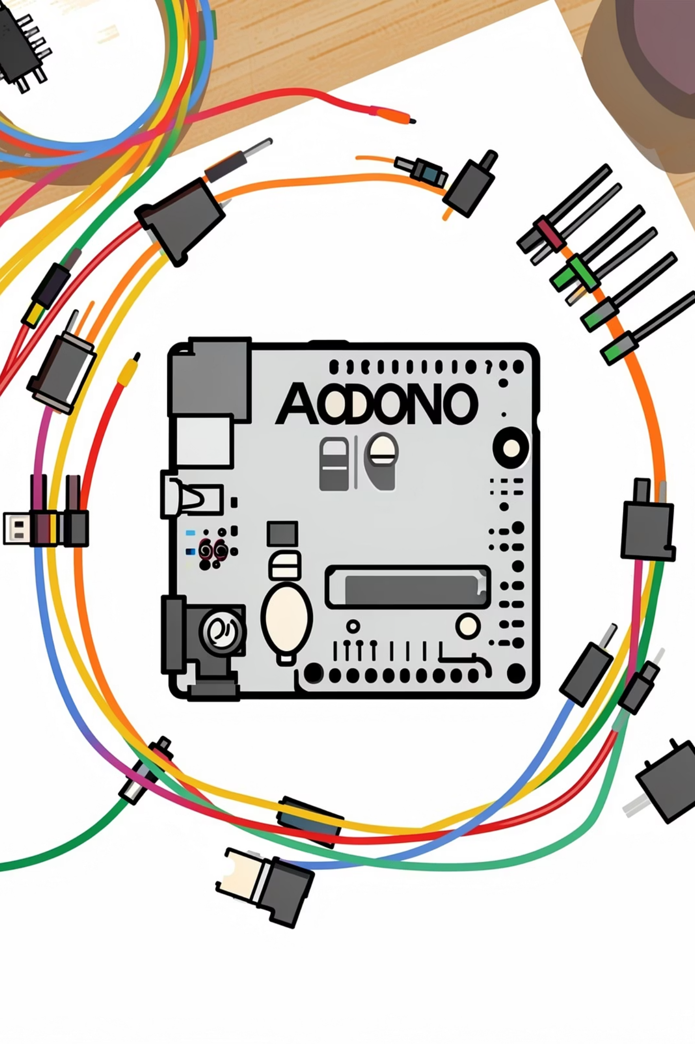
Introdução ao Arduino
O Arduino é uma plataforma de prototipagem eletrônica de código aberto, ideal para criar projetos interativos com sensores, LEDs, motores e muito mais. Usada em escolas, laboratórios e por hobbistas no mundo todo.

Slide 2
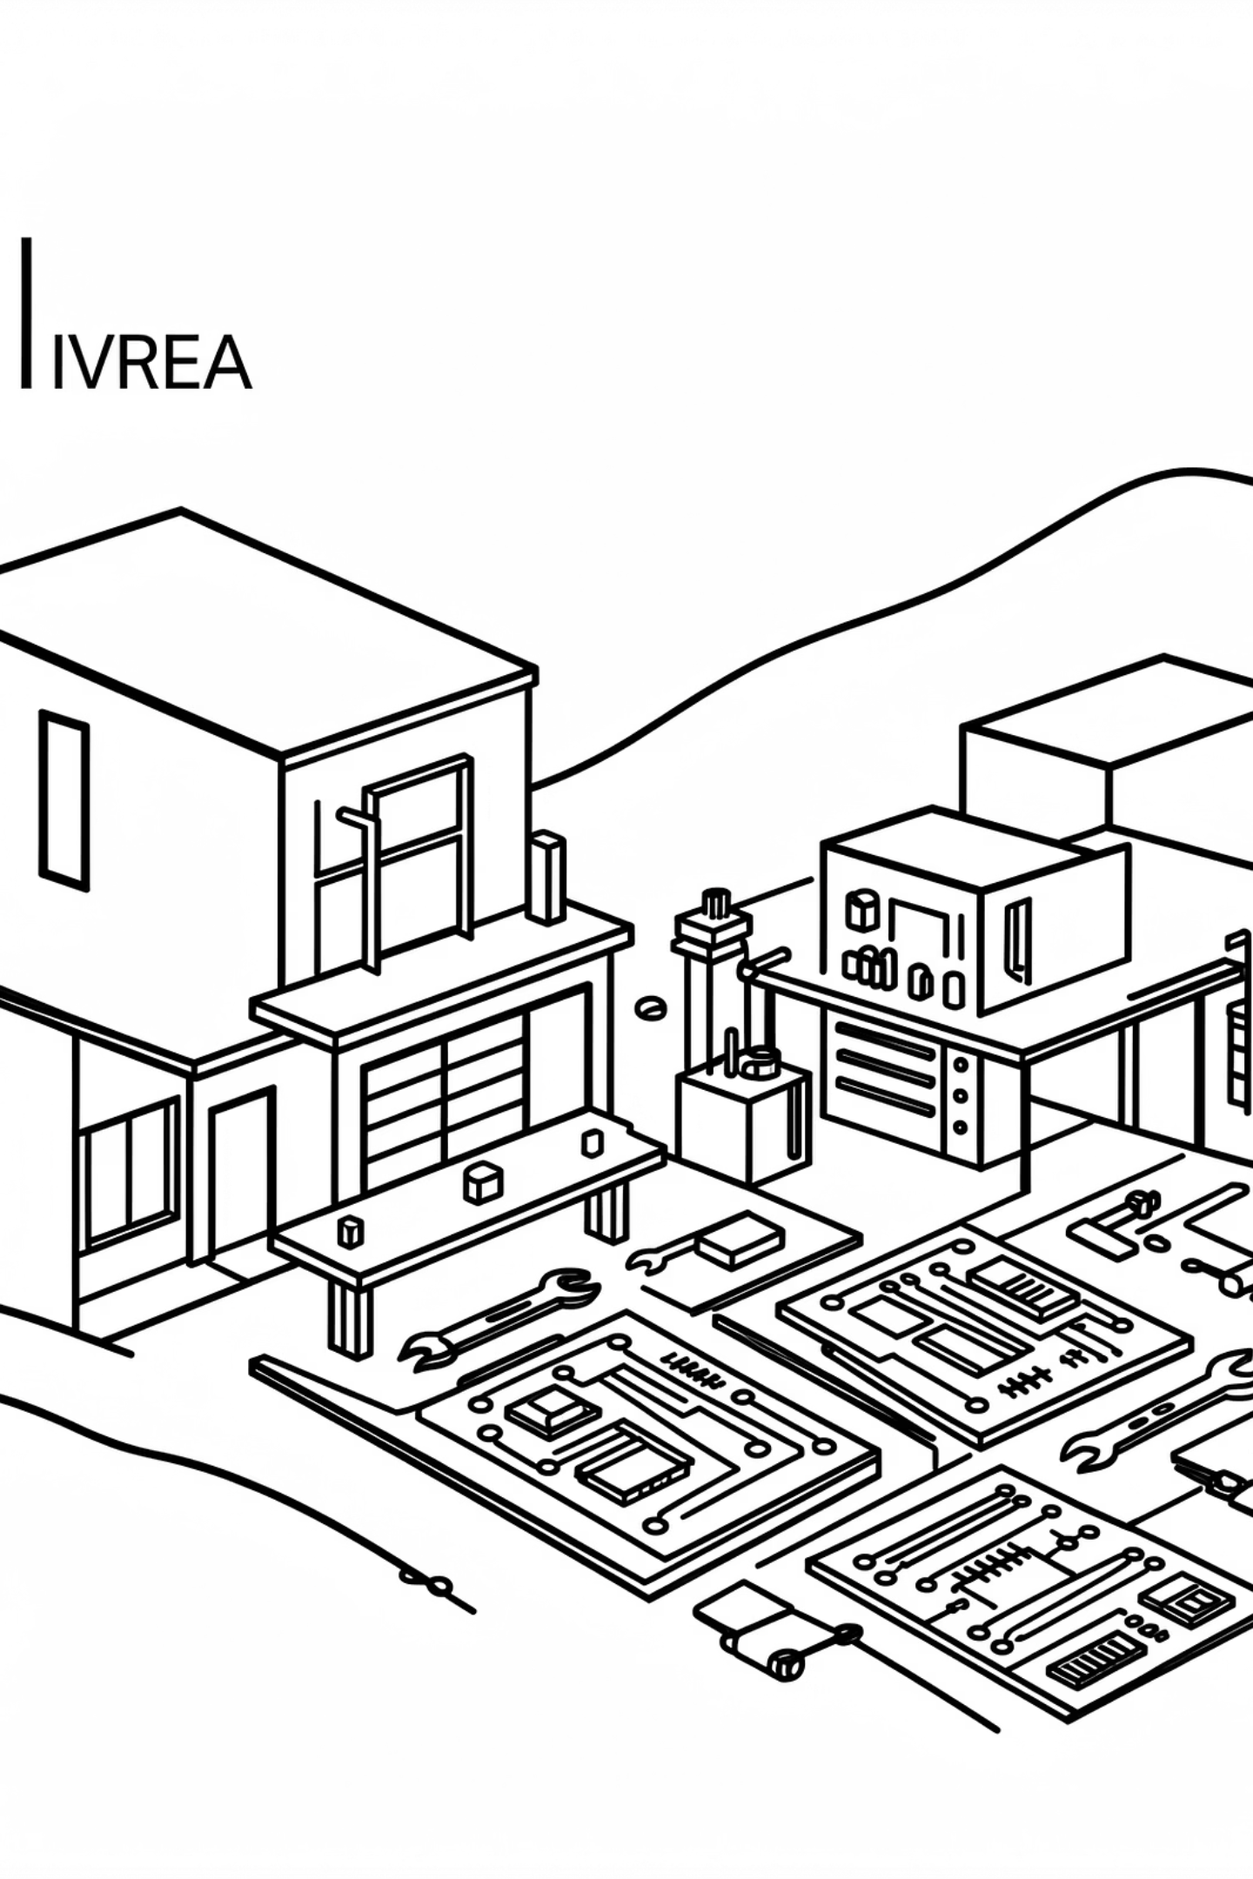
HISTÓRIA
Origem e Evolução do Arduino
O Arduino nasceu em 2005 no Instituto de Design de Interação de Ivrea, na Itália, criado por Massimo Banzi e David Cuartielles. O objetivo era oferecer uma ferramenta acessível para estudantes de design criarem protótipos eletrônicos sem precisar de conhecimento avançado em engenharia. O nome homenageia o rei Arduino de Ivrea.
1
2005
Lançamento da primeira placa Arduino
2
2008
Arduino Uno se torna o modelo mais popular
3
2013
Arduino Mega e Nano ganham espaço
4
Hoje
Milhões de placas vendidas no mundo

Slide 3
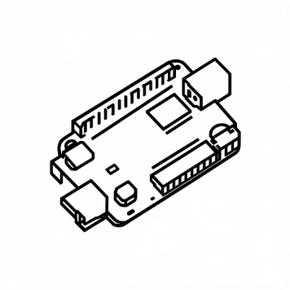
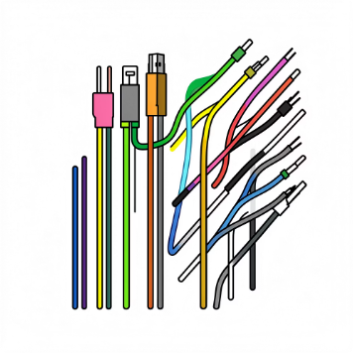
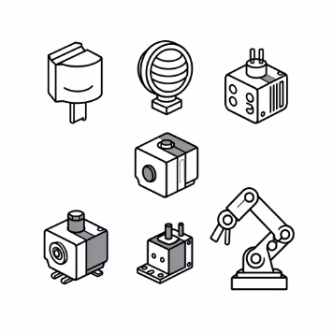
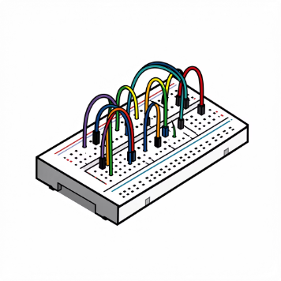
COMPONENTES
O Que Você Precisa para Começar
Montar seu primeiro projeto Arduino é simples. Você precisa de poucos componentes básicos, todos fáceis de encontrar em lojas de eletrônica ou pela internet.
Placa Arduino
Cabos Jumper
Sensores e Atuadores
Protoboard
O cérebro do projeto. O modelo Arduino Uno é o mais recomendado para iniciantes.
Conectam os componentes na protoboard. Existem tipos macho-macho, macho-fêmea e fêmea-fêmea.
Sensores captam informações do ambiente (luz, temperatura, movimento). Atuadores agem sobre ele (LEDs, motores, buzinas).
Placa de ensaio que permite montar circuitos sem solda. Ideal para testes e protótipos rápidos.

Slide 4
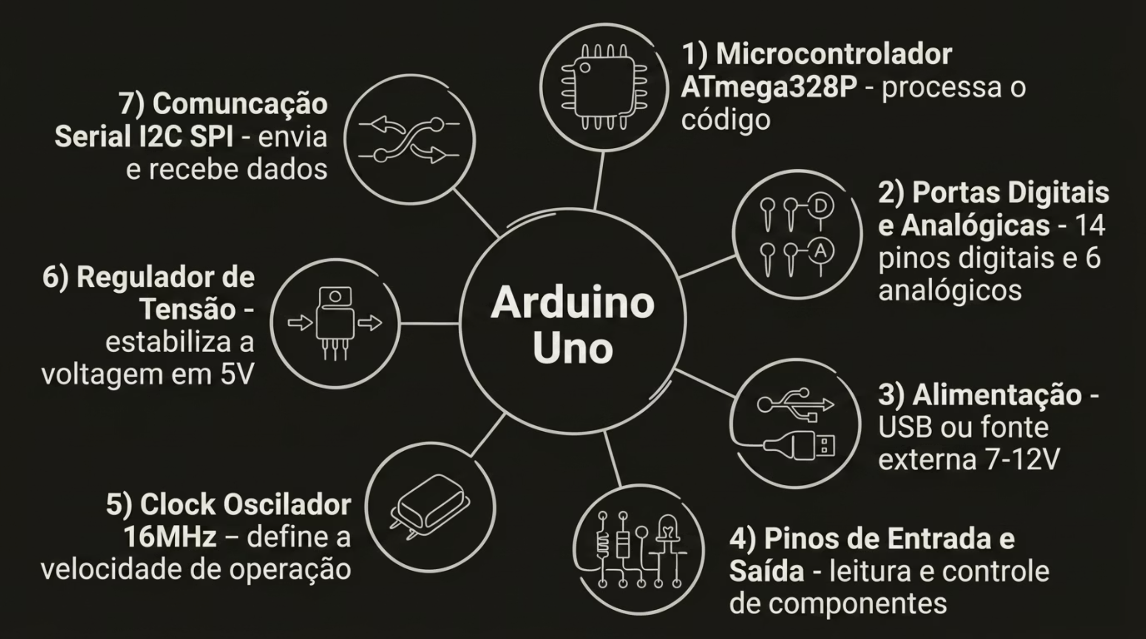

ESTRUTURA DA PLACA
Conhecendo o Arduino por Dentro
A placa Arduino parece simples, mas abriga componentes eletrônicos essenciais que trabalham juntos para executar seus programas.
O ATmega328P é o microcontrolador central — ele lê seu código e controla os pinos de entrada e saída. O oscilador de 16 MHz define a velocidade de processamento. A alimentação pode vir pelo cabo USB do computador ou por uma fonte externa de 7 a 12V. O regulador de tensão garante que todos os componentes recebam exatamente 5V estáveis.

Slide 5
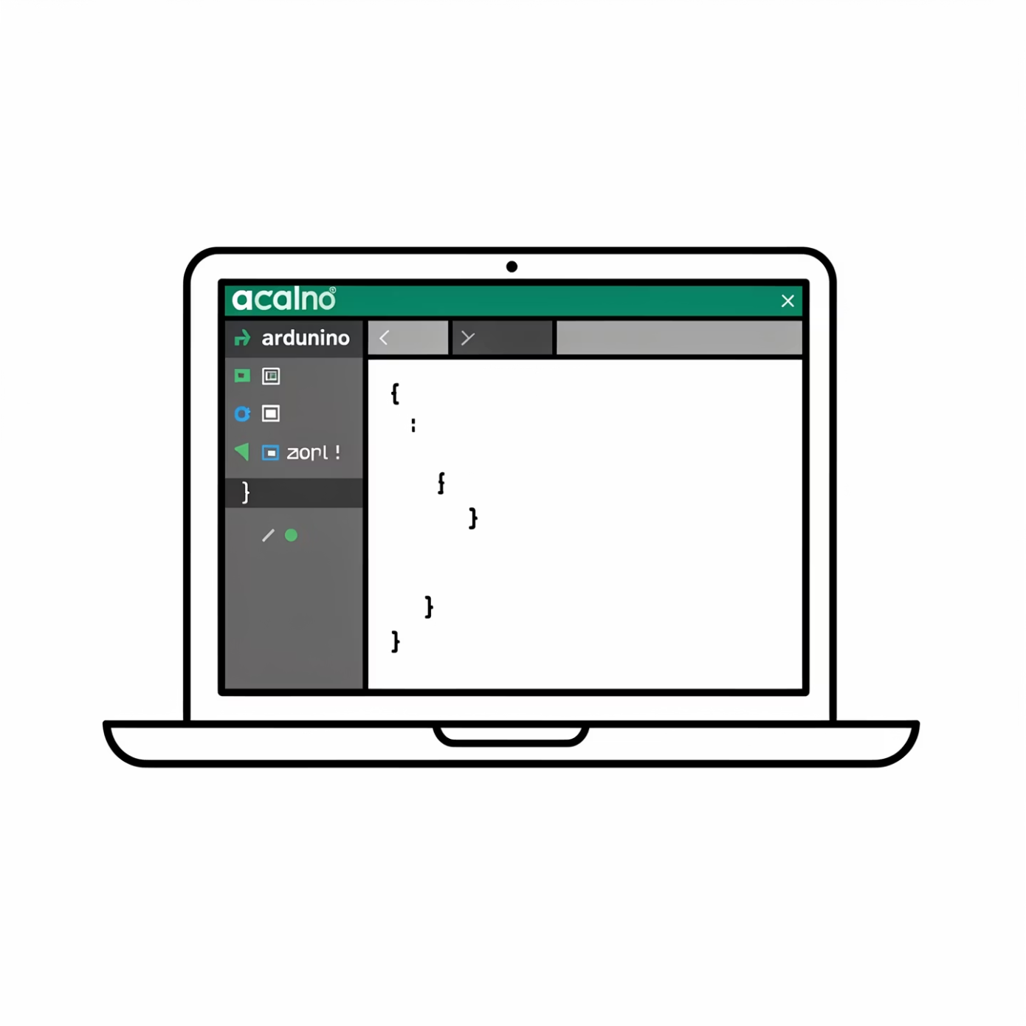

PROGRAMAÇÃO
Como Programar o Arduino
IDE do Arduino
A Arduino IDE é o software gratuito onde você escreve, compila e envia o código para a placa. Disponível para Windows, Mac e Linux.
Linguagem C/C++
O Arduino usa uma versão simplificada de C/C++, com funções prontas que facilitam o aprendizado.
Estrutura do Código
setup() — roda uma vez ao iniciar (configura pinos, velocidade serial)
loop() — roda em repetição contínua enquanto a placa estiver ligada
💡 Dica: Sempre selecione a placa correta e a porta serial antes de fazer o upload do código!

Slide 6

EXEMPLO PRÁTICO
Seu Primeiro Projeto: Piscar um LED
O "Hello World" da eletrônica! Conecte um LED ao pino 13 e um resistor de 220Ω ao GND. Carregue o código abaixo e veja o LED piscar.
⚡ O Código
📖 Explicação
pinMode(13, OUTPUT) — define o pino 13 como saída
void setup() {
pinMode(13, OUTPUT);
}
void loop() {
digitalWrite(13, HIGH);
delay(1000);
digitalWrite(13, LOW);
delay(1000);
}
digitalWrite(13, HIGH) — liga o LED
delay(1000) — espera 1 segundo
digitalWrite(13, LOW) — desliga o LED

Slide 7
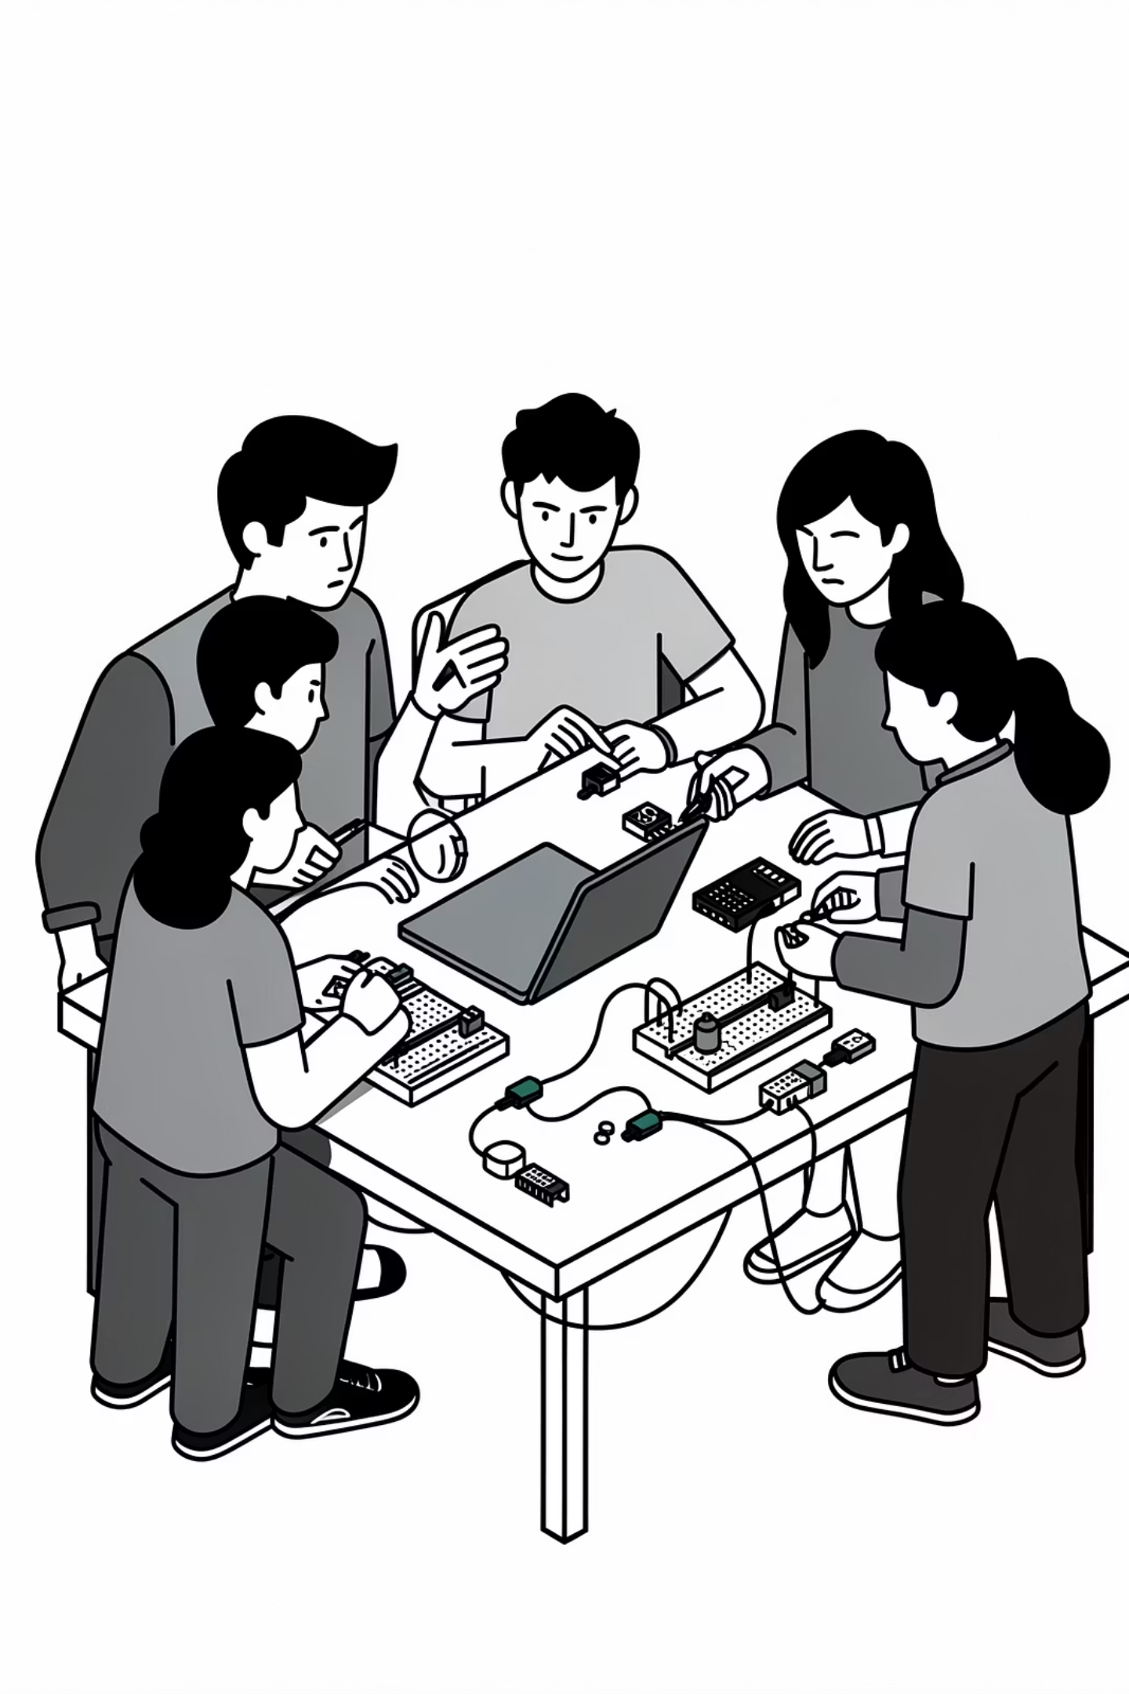
VANTAGENS
Por Que Escolher o Arduino?
Baixo Custo
Placas originais a partir de R$ 80 e clones compatíveis por menos de R$ 30. Acessível para estudantes e escolas.
Fácil de Usar
Curva de aprendizado suave, documentação em português e exemplos prontos que funcionam desde o primeiro dia.
Comunidade Ativa
Milhões de usuários no mundo todo. Fóruns, tutoriais no YouTube e projetos compartilhados gratuitamente.
Código Aberto
Hardware e software livres. Você pode modificar, compartilhar e criar suas próprias variações da plataforma.

Slide 8

CONCLUSÃO
O Arduino é o Seu Ponto de Partida
O Arduino democratizou a eletrônica e a programação, tornando possível que qualquer pessoa — estudante, professor, artista ou inventor — crie projetos reais com tecnologia. De um simples LED piscando a uma estação meteorológica completa, as possibilidades são infinitas.
🏠 Automação Residencial
🤖 Robótica
🌱 Agricultura Inteligente
🎨 Arte Interativa
Construa robôs que desviam de obstáculos ou seguem linhas.
Crie instalações artísticas que reagem ao movimento e ao som.
Controle luzes, portas e sensores de temperatura da sua casa.
Monitore umidade do solo e automatize a irrigação de plantas.
🚀 Comece hoje: compre um kit Arduino Uno, instale a IDE e faça o LED piscar. O próximo grande inventor pode ser você!

